Slide 1

PHÒNG GIÁO DỤC VÀ ĐÀO TẠO QUẬN LONG BIÊN
TRƯỜNG TIỂU HỌC ÁI MỘ A
Bài giảng trực tuyến lớp 3
Môn: Tập đọc- Kể chuyện
Bài : Nhà ảo thuật
Giáo viên: Nguyễn Thị Thu Lan

Slide 2
Tập đọc
Nhà ảo thuật
1. Ở nhiều nơi trong thành phố, người ta dán quảng cáo về buổi biểu diễn của một nhà ảo thuật Trung Quốc nổi tiếng. Chiều nay, trường của Xô-phi và Mác tổ chức cho học sinh đi xem. Nhưng hai chị em không dám xin tiền mua vé vì bố đang nằm viện, các em biết mẹ rất cần tiền.
2. Tình cờ trong lúc ra ga mua sữa, hai chị em gặp chú Lý, nhà ảo thuật. Các em giúp chú mang những đồ đạc lỉnh kỉnh đến rạp xiếc. Biết hai chị em thích xem ảo thuật, chú Lý bảo các em chờ một lát. Nhưng chị em Xô-phi đã về ngay vì nhớ lời mẹ dặn không được làm phiền người khác.
3. Thế rồi, chẳng biết hỏi thăm ai, buổi tối hôm ấy, chú Lý tìm tới nhà. Lúc đó, mẹ đang chuẩn bị bữa tối. Bước vào nhà, chú nói :
- Tôi đến để cảm ơn các con chị. Các cháu rất ngoan.
4. Mẹ mời chú Lý uống trà. Chú nhận lời. Nhưng từ lúc chú ngồi vào bàn, cả nhà cứ chứng kiến hết đến bất ngờ này đến bất ngờ khác. Xô-phi lấy một cái bánh, đến lúc đặt vào đĩa lại thành hai cái. Khi mẹ mở nắp lọ đường, có hàng mét dải băng đỏ, xanh , vàng bắn ra. Còn Mác đang ngồi bỗng cảm thấy có một khối nóng mềm trên chân. Hóa ra đó là chú thỏ trắng mắt hồng.
Hai chị em thán phục nhìn chú Lý. Đúng là một nhà ảo thuật đại tài.
Theo BLAI-TƠN
( Lương Hùng dịch

Slide 3
  1. Ở nhiều nơi trong thành phố, người ta dán quảng cáo về buổi biểu diễn của một nhà ảo thuật Trung Quốc nổi tiếng. Chiều nay, trường của Xô-phi và Mác tổ chức cho học sinh đi xem. Nhưng hai chị em không dám xin tiền mua vé vì bố đang nằm viện, các em biết mẹ rất cần tiền.
  2. Tình cờ trong lúc ra ga mua sữa, hai chị em gặp chú Lý, nhà ảo thuật. Các em giúp chú mang những đồ đạc lỉnh kỉnh đến rạp xiếc. Biết hai chị em thích xem ảo thuật, chú Lý bảo các em chờ một lát. Nhưng chị em Xô-phi đã về ngay vì nhớ lời mẹ dặn không được làm phiền người khác.
  3. Thế rồi, chẳng biết hỏi thăm ai, buổi tối hôm ấy, chú Lý tìm tới nhà. Lúc đó, mẹ đang chuẩn bị bữa tối. Bước vào nhà, chú nói :
  - Tôi đến để cảm ơn các con chị. Các cháu rất ngoan.
  4. Mẹ mời chú Lý uống trà. Chú nhận lời. Nhưng từ lúc chú ngồi vào bàn, cả nhà cứ chứng kiến hết đến bất ngờ này đến bất ngờ khác. Xô-phi lấy một cái bánh, đến lúc đặt vào đĩa lại thành hai cái. Khi mẹ mở nắp lọ đường, có hàng mét dải băng đỏ, xanh , vàng bắn ra. Còn Mác đang ngồi bỗng cảm thấy có một khối nóng mềm trên chân. Hóa ra đó là chú thỏ trắng mắt hồng.
  Hai chị em thán phục nhìn chú Lý. Đúng là một nhà ảo thuật đại tài.
  Theo BLAI-TƠN
  ( Lương Hùng dịch

Slide 4


Tập đọc
Nhà ảo thuật
Luyện đọc đoạn
Đoạn 1: Ở nhiều nơi…….. Mẹ rất cần tiền.
Đoạn 2 : Tình cờ …..... Làm phiền người khác.
Đoạn 3: Thế rồi ……… Các cháu rất ngoan.
Đoạn 4: Mẹ mời chú Lý……….. Ảo thuật đại tài
Notes:
Tích hợp chăm sóc cây.

Slide 5
Luyện đọc câu:
- Nhưng/ hai chị em không dám xin tiền mua vé/ vì bố đang nằm viện,/ các em biết mẹ rất cần tiền.//
Nhưng chị em Xô-phi đã về ngay/ vì nhớ lời mẹ dặn không được làm phiền người khác.//

Slide 6
Tập đọc
Nhà ảo thuật
1. Ở nhiều nơi trong thành phố, người ta dán quảng cáo về buổi biểu diễn của một nhà ảo thuật Trung Quốc nổi tiếng. Chiều nay, trường của Xô-phi và Mác tổ chức cho học sinh đi xem. Nhưng hai chị em không dám xin tiền mua vé vì bố đang nằm viện, các em biết mẹ rất cần tiền.
2. Tình cờ trong lúc ra ga mua sữa, hai chị em gặp chú Lý, nhà ảo thuật. Các em giúp chú mang những đồ đạc lỉnh kỉnh đến rạp xiếc. Biết hai chị em thích xem ảo thuật, chú Lý bảo các em chờ một lát. Nhưng chị em Xô-phi đã về ngay vì nhớ lời mẹ dặn không được làm phiền người khác.
3. Thế rồi, chẳng biết hỏi thăm ai, buổi tối hôm ấy, chú Lý tìm tới nhà. Lúc đó, mẹ đang chuẩn bị bữa tối. Bước vào nhà, chú nói :
- Tôi đến để cảm ơn các con chị. Các cháu rất ngoan.
4. Mẹ mời chú Lý uống trà. Chú nhận lời. Nhưng từ lúc chú ngồi vào bàn, cả nhà cứ chứng kiến hết đến bất ngờ này đến bất ngờ khác. Xô-phi lấy một cái bánh, đến lúc đặt vào đĩa lại thành hai cái. Khi mẹ mở nắp lọ đường, có hàng mét dải băng đỏ, xanh , vàng bắn ra. Còn Mác đang ngồi bỗng cảm thấy có một khối nóng mềm trên chân. Hóa ra đó là chú thỏ trắng mắt hồng.
Hai chị em thán phục nhìn chú Lý. Đúng là một nhà ảo thuật đại tài.
Theo BLAI-TƠN
( Lương Hùng dịch

Slide 7
  1. Ở nhiều nơi trong thành phố, người ta dán quảng cáo về buổi biểu diễn của một nhà ảo thuật Trung Quốc nổi tiếng. Chiều nay, trường của Xô-phi và Mác tổ chức cho học sinh đi xem. Nhưng hai chị em không dám xin tiền mua vé vì bố đang nằm viện, các em biết mẹ rất cần tiền.
  2. Tình cờ trong lúc ra ga mua sữa, hai chị em gặp chú Lý, nhà ảo thuật. Các em giúp chú mang những đồ đạc lỉnh kỉnh đến rạp xiếc. Biết hai chị em thích xem ảo thuật, chú Lý bảo các em chờ một lát. Nhưng chị em Xô-phi đã về ngay vì nhớ lời mẹ dặn không được làm phiền người khác.
  3. Thế rồi, chẳng biết hỏi thăm ai, buổi tối hôm ấy, chú Lý tìm tới nhà. Lúc đó, mẹ đang chuẩn bị bữa tối. Bước vào nhà, chú nói :
  - Tôi đến để cảm ơn các con chị. Các cháu rất ngoan.
  4. Mẹ mời chú Lý uống trà. Chú nhận lời. Nhưng từ lúc chú ngồi vào bàn, cả nhà cứ chứng kiến hết đến bất ngờ này đến bất ngờ khác. Xô-phi lấy một cái bánh, đến lúc đặt vào đĩa lại thành hai cái. Khi mẹ mở nắp lọ đường, có hàng mét dải băng đỏ, xanh , vàng bắn ra. Còn Mác đang ngồi bỗng cảm thấy có một khối nóng mềm trên chân. Hóa ra đó là chú thỏ trắng mắt hồng.
  Hai chị em thán phục nhìn chú Lý. Đúng là một nhà ảo thuật đại tài.
  Theo BLAI-TƠN
  ( Lương Hùng dịch

Slide 8
* Giải nghĩa từ:
- Ảo thuật: nghệ thuật dùng sự khéo léo tạo ra nhiều biến hóa, khiến người xem tưởng có phép lạ.
- Tình cờ: bất ngờ, không biết trước, không định trước
- Chứng kiến: chính mình trông thấy
- Thán phục: đánh giá cao tài năng của người khác
- Đại tài: rất tài

Slide 9

TÌM HIỂU BÀI

Slide 10

Câu 1: Vì sao chị em Xô-phi không đi xem ảo thuật?
Vì bố của các em đang nằm viện mẹ rất cần tiền chữa bệnh cho bố, các em không dám xin tiền mẹ mua vé.

Slide 11
Câu 2: Hai chị em gặp và giúp đỡ nhà ảo thuật như thế nào ?
Hai chị em đã gặp và giúp đỡ nhà ảo thuật là : Tình cờ gặp chú Lý ở ga, hai chị em đã giúp chú mang những đồ đạc lỉnh kỉnh đến rạp xiếc.

Slide 12
Câu 3: Vì sao hai chị em không chờ chú Lý dẫn vào rạp ?
- Hai chị em nhớ lời mẹ dặn không được làm phiền người khác nên không muốn nhờ chú trả ơn.

Slide 13
Câu 4: Những chuyện gì đã xảy ra khi mọi người uống trà ?
Đã xảy ra hết bất ngờ này đến bất ngờ khác: Một cái bánh bỗng biến thành hai, các dải băng đủ sắc màu từ lọ đường bắn ra, một chú thỏ trắng mắt hồng bỗng nằm trên chân Mác.

Slide 14
Câu 5: Theo em, chị em Xô- phi đã được xem ảo thuật chưa ?
Theo em chị em Xô-phi đã được xem ảo thuật ngay tại nhà.

Slide 15
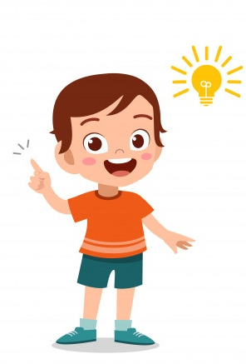
Tập đọc
Nhà ảo thuật
Ý nghĩa:
Câu chuyện khen ngợi hai chị em Xô-phi là những em bé ngoan, sẵn sàng, giúp đỡ người khác. Chú Lý là người tài ba, nhân hậu rất yêu quý trẻ em
Notes:
Tích hợp chăm sóc cây.

Slide 16
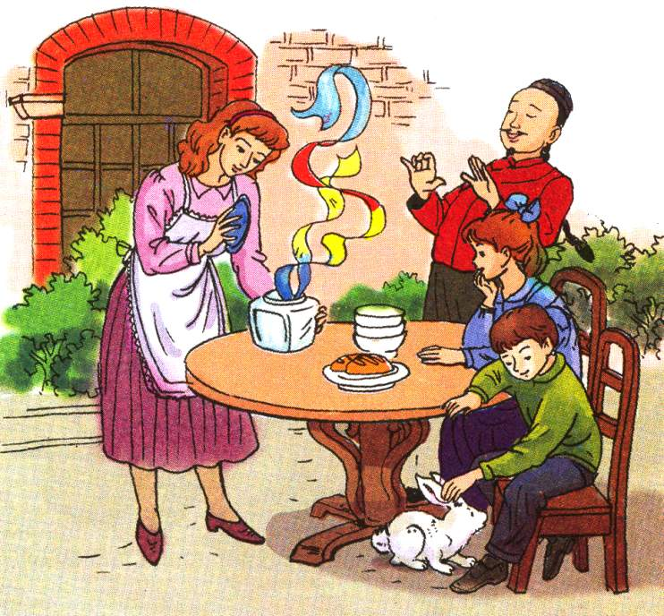
KỂ CHUYỆN

Slide 17
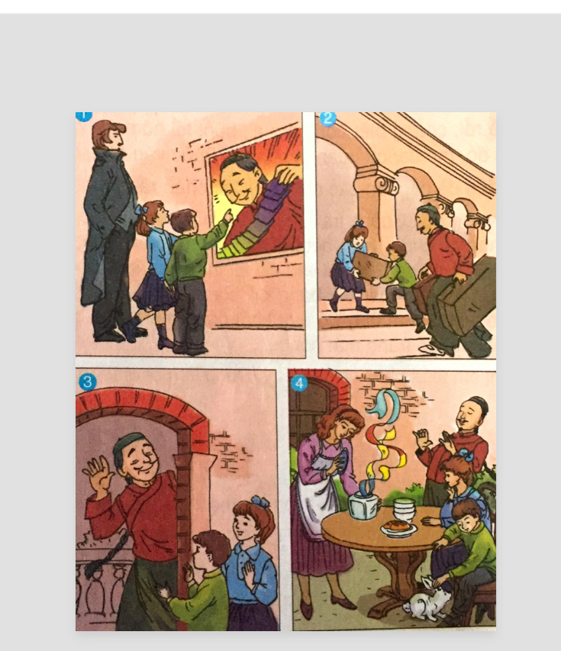
* Dựa vào các tranh sau, hãy kể lại câu chuyện Nhà ảo thuật bằng lời kể của Xô-phi hoặc Mác.
Tranh 1: Hai chị em Xô-phi và Mác xem quảng cáo về buổi biểu diễn của nhà ảo thuật Trung Quốc.
Tranh 2: Chị em Xô-phi giúp nhà ảo thuật mang đồ đạc đến rạp hát.
Tranh 4: Những chuyện bất ngờ xảy ra khi mọi người uống trà.
Tranh 3: Nhà ảo thuật tìm đến tận nhà để cảm ơn hai chị em.

Slide 18
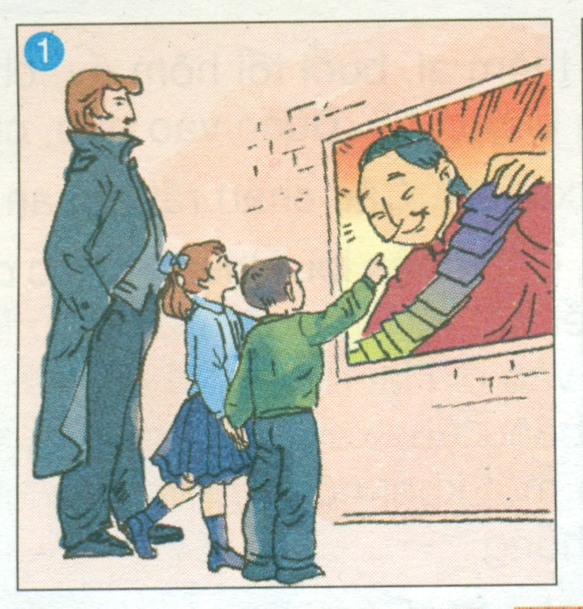
Tranh 1: Hai chị em Xô-phi và Mác xem quảng cáo về buổi biểu diễn của nhà ảo thuật Trung Quốc.
* Tranh 1: Lời Xô-phi: Hôm ấy khắp thành phố đâu đâu cũng dán những quảng cáo về buổi biểu diễn của một nhà ảo thuật Trung Quốc nổi tiếng. Trường tôi tổ chức cho học sinh đi xem. Riêng chị em tôi không đi vì chúng tôi không muốn xin tiền mẹ mua vé. Bố tôi ốm nằm viện. Mẹ tôi rất cần tiền để chữa bệnh cho bố.

Slide 19
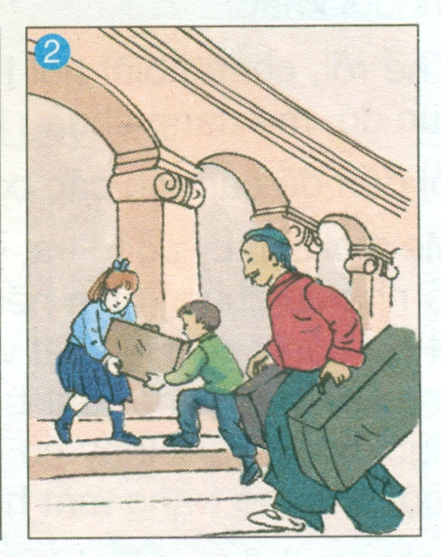
Tranh 2: Chị em Xô-phi giúp nhà ảo thuật mang đồ đạc đến rạp hát.
* Tranh 2: lời Mác: Chiều ấy trong khi tất cả các bạn học sinh trong trường đi xem xiếc thì chị em tôi ra phố mua sữa. Tình cờ chúng tôi gặp chính nhà ảo thuật nổi tiếng. Chú đang lúng túng giữa đường với bao đồ đạc lỉnh kỉnh. Tôi nhận ra chú ngay vì đã nhìn thấy ảnh chú trên quảng cáo.

Slide 20
* Dựa vào các tranh sau, hãy kể lại câu chuyện Nhà ảo thuật bằng lời của Xô- phi hoặc Mác.
Tranh 1: Hai chị em Xô-phi và Mác xem quảng cáo về buổi biểu diễn của nhà ảo thuật Trung Quốc.
Tranh 2: Chị em Xô-phi giúp nhà ảo thuật mang đồ đạc đến rạp hát.
Tranh 4: Những chuyện bất ngờ xảy ra khi mọi người uống trà.
* Tranh 3: Nhà ảo thuật tìm đến tận nhà để cảm ơn hai chị em.

Slide 21
Tập đọc
Nhà ảo thuật
Nội dung câu chuyện
Câu chuyện khen ngợi hai chị em Xô-phi là những em bé ngoan, sẵn sàng, giúp đỡ người khác. Chú Lý là người tài ba, nhân hậu rất yêu quý trẻ em
Notes:
Tích hợp chăm sóc cây.

Slide 22
- Các em học được ở Xô-phi và Mác những phẩm
chất tốt đẹp nào?
- Yêu thương cha mẹ, ngoan ngoãn, sẵn sàng giúp mọi người.
  Truyện khen ngợi hai chị em Xô-phi, truyện còn ca ngợi ai nữa?
- Ca ngợi chú Lý - nghệ sĩ ảo thuật tài ba, nhân hậu, yêu quý trẻ em.
- Câu chuyện giáo dục các em điều gì?
- Giáo dục học sinh chăm ngoan, sẵn sàng giúp đỡ người khác.

Slide 23
Củng cố, dặn dò
Câu chuyện cho em biết điều gì?
Chị em Xô-phi rất ngoan, biết vâng lời mẹ, rất tốt bụng, biết giúp đỡ mọi người. Chú Lý là một nhà ảo thuật tài giỏi, vừa nhân hậu. Ảo thuật là một môn nghệ thuật thật hấp dẫn.
Về nhà: Nghe bố mẹ kể về một bộ phim, tiết mục xiếc, chèo, kịch

Slide 24
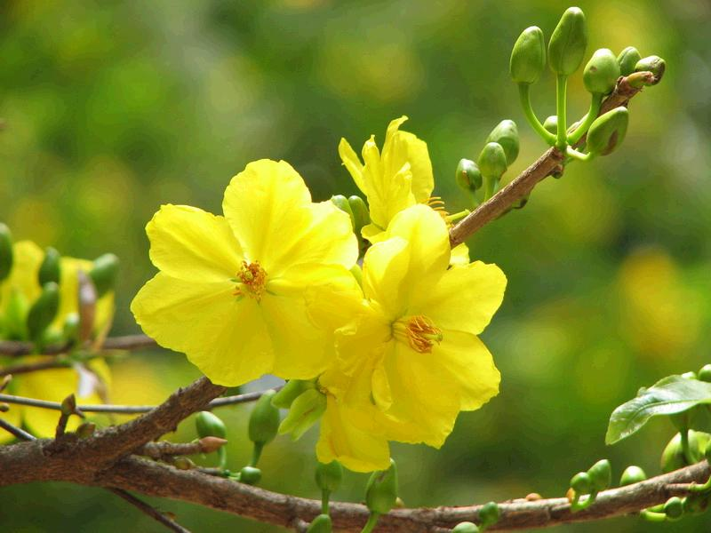
CHÀO CÁC EM !

